Slide 1
Hyvinvointilähetteen kirjoittaminen terveydenhuollossa -pilotti
7.9.2023
Hanketyöntekijä Sanna-Kaisa Göös

Slide 2
MIKÄ ON HYVINVOINTILÄHETE?
TAVOITE
Asiakas ymmärtää omaa hyvinvointiaan kokonaisvaltaisesti ja tunnistaa erilaisia keinoja hyvinvointinsa lisäämiseksi yhteisöjen ja/tai mielekkään tekemisen avulla.
Yksinäisyyden ja masentuneisuuden lievittyminen
Henkisen hyvinvoinnin lisääntyminen
Elämänlaadun ja –hallinnan kohentuminen
Asiakas löytää helposti kuntien, hyvinvointialueen, järjestöjen ja seurakuntien hyvinvointia ja terveyttä edistävät palvelut ja toiminnot
TUNNISTAMINEN
Sote-ammattilainen tunnistaa hyvinvointia ja terveyttä tukevia palveluita aidosti tarvitsevan asiakkaan ja ohjaa hänet tarpeen mukaan
Suoraan ennaltaehkäisevän ja hyvinvointia lisäävän kulttuuri-, liikunta-, luonto ja/tai järjestötoiminnan pariin tai
Asiakkaalle kirjoitetaan hyvinvointilähete ja hän saa koulutetun linkkihenkilön tueksi edellä mainittujen palvelujen saavuttamiseen
Hyvinvointilähete ei korvaa sosiaali- ja terveyspalveluita eikä lähetettä pidä kirjoittaa liian sairaalle asiakkaalle esim. pitkälle edennyt muistisairaus tai vaikeat mielenterveyden haasteet, sairauden huono hoitotasapaino.
LINKKIHENKILÖTOIMINTA
Tarkoitus on madaltaa asiakkaan osallistumisen kynnystä esim. harrastuksiin ja muuhun sosiaaliseen toimintaan.
Koordinoiva linkkihenkilö (zgöösa) ottaa vastaan hyvinvointilähetteen LC:n kautta ja ohjaa asiakkaan suoraan hyte-palveluihin tai valitsee sopivan linkkihenkilön asiakkaalle.
Linkkihenkilö tukee asiakasta tavoitteellisesti löytämään asiat, jotka lisäävät hänen hyvinvointiaan, joskus voi pelkkä kuunteleminen ja yhdessäolokin riittää.
Linkkihenkilötoiminnan kesto maksimissaan kuusi kuukautta.

Slide 3
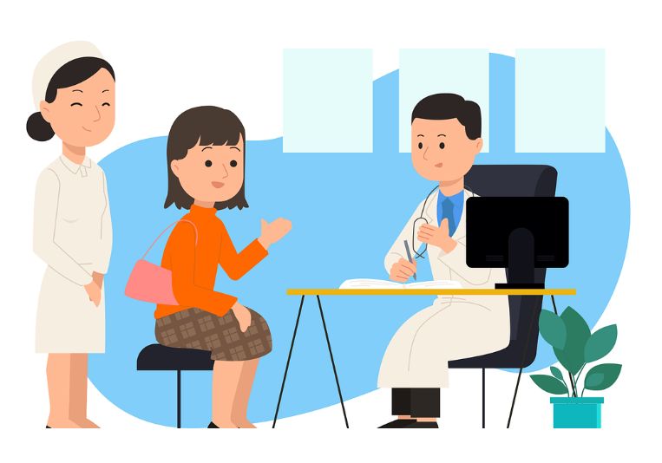
Puheeksioton kysymyksiä asiakkaalle
Lähetteen tekemisessä on tärkeää, että se tehdään yhdessä asiakkaan kanssa.
Miten kodin ulkopuolisten asioiden hoitaminen sujuu?
Onko sinulla harrastuksia tai tekemistä joista nautit?
Rentoudutko luonnossa?
Kuuluuko liikunta sinun elämääsi?
Käytätkö kulttuuripalveluja?
Onko sinulla läheisiä ihmisiä, joiden kanssa voit jutella?
Onko elämässäsi tapahtunut suuria muutoksia viimeaikoina?
Hyvinvointilähete Lapin –malli
Kuva: pixabay

Slide 4
HYVINVOINTILÄHETTEEN KIRJAAMINEN TERVEYDENHUOLLOSSA
Kenelle
Sote-ammattilainen arvioi asiakkaan hyötyvän aidosti toisen henkilön tuesta, joka saattaa/linkittää asiakkaan tarvittaessa sosiaaliseen toimintaan mukaan. Esim. liikunta- , kulttuuri-, luontoharrastuksen pariin.
Miten
Asiakkaalle kerrotaan hyvinvointilähetteen tarkoitus.
Milloin
Asiakkaalla on oma halu ja motivaatio edistää hyvinvointiaan. Taustalla voi olla yksinäisyys, syrjäytyminen tai sen riski, elintapamuutoksen tarve, lievät mielialaoireet, mielekkään toiminnan puute tai iso elämänmuutos kuten leskeytyminen, eläköityminen, sairastuminen tai uudelle paikkakunnalle muutto.
Lähete ”lähetetään” LC:n kautta viestipiikkinä koordinoivalle linkkihenkilölle Sanna-Kaisa Göös (zgöösa).
Asiakkaan avun tarpeet liittyvät erityisesti sosiaalisiin syihin ja elämänhallinnan vahvistamiseen.
Asiakas tarvitsee tukea oman elämän jäsentämiseen ja motivointia kodin ulkopuolelle lähtemiseen.
Asiakkaalla voi olla erityisiä tarpeita tai esteitä osallistua hyvinvointia ja terveyttä edistävään toimintaan (kts. Puheeksioton kysymykset).
Asiakkaalla oltava riittävä toimintakyky, motivaatio ja kiinnostus osallistua toimintaan ja tehdä muutoksia elämässä.
Kun asiakkaan omat voimavarat eivät riitä hyvinvointia ja terveyttä edistävään toimintaan lähtemiseen ilman tukea.
Hyvinvointilähete kirjoitetaan sote-palveluissa asiakkaan suostumuksella yhdessä asiakkaan kanssa potilastietojärjestelmän (LC) neuvo- tai palohj-lehdelle valmiiseen fraasipohjaan HYVINVOINTILÄHETE. Lähetteeseen kirjataan asiakkaan toivomat asiat ja lyhyt kuvaus hänen elämäntilanteestaan miksi ja millaista tukea hän tarvitsee. Lähetteeseen ei kirjata diagnooseja. Jos lähetteen kirjoittaja haluaa palautetta asiakkaan edistymisestä voi lähetteeseen kirjata palautepyynnön.

Slide 5

Kiitos!
Voimmeko olla yhteydessä?
Hyvin voimme.
Sanna-Kaisa Göös
hanketyöntekijä, Soite
+358 40 652 4628
sanna-kaisa.goos@soite.fi

